Slide 1
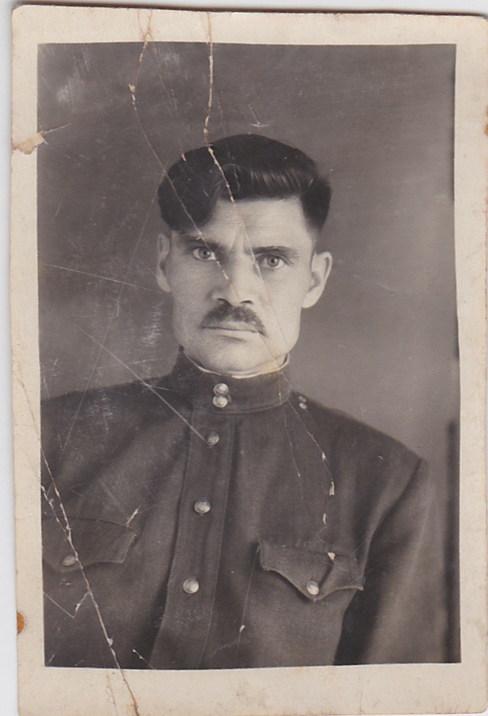
Мой прадедушка Камзараков Григорий Поликарпович (24.04.1919 – 19.11.1979)
Автор: Шалькова Таня, 3 «А», школа № 11 г. Прокопьевск

Slide 2
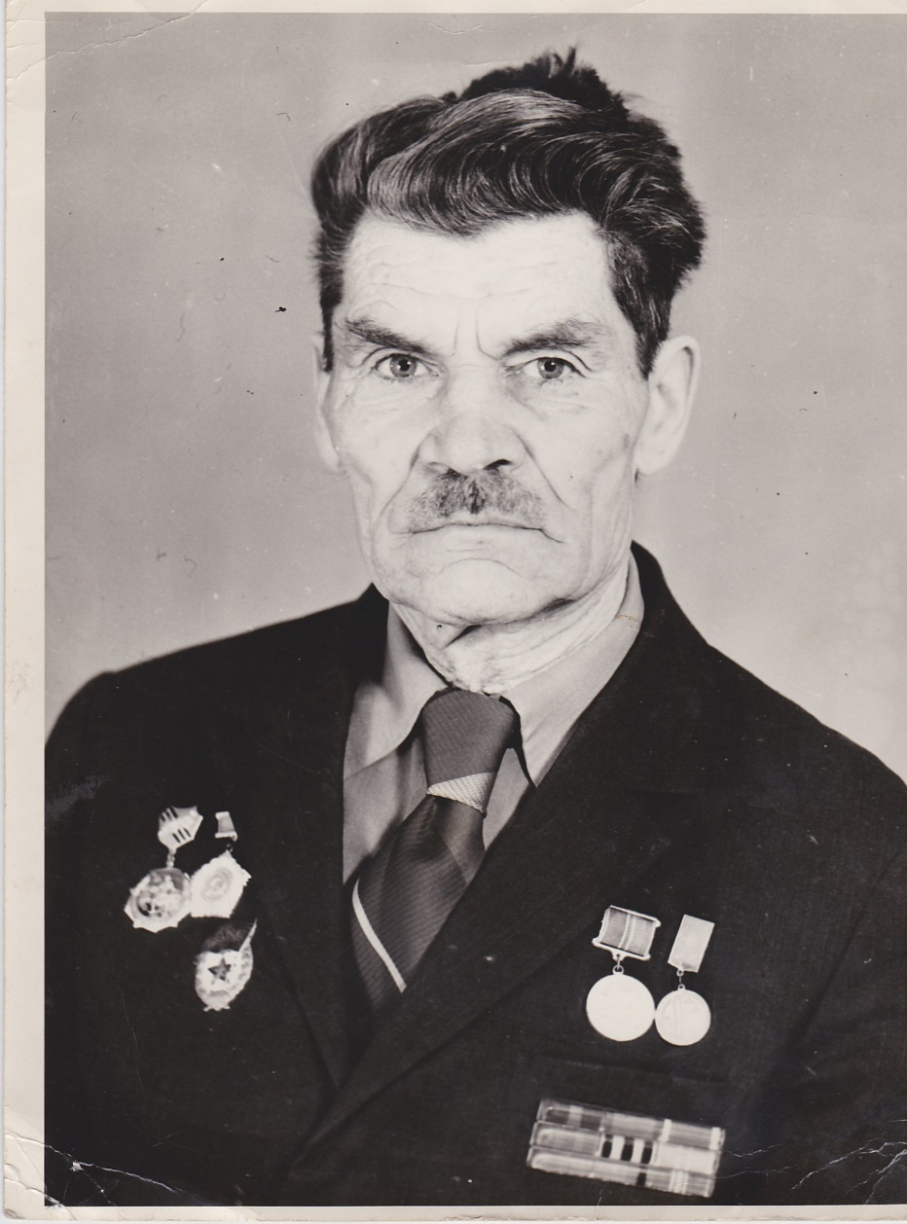
Мой прадед прошёл всю войну. Он родился в городе Таштаголе в Кемеровской области. Когда началась война, мой прадед служил в армии и был сразу отправлен на фронт.

Slide 3
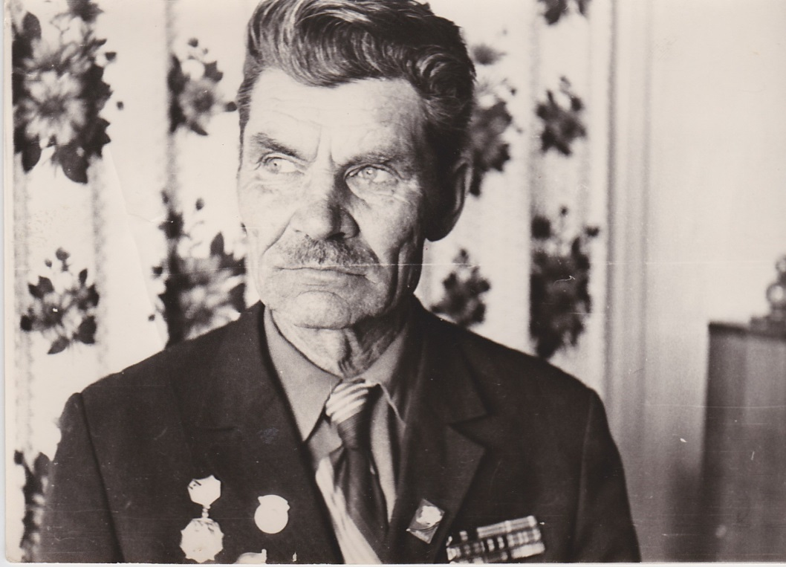
На войне он был связистом, тянул линии связи под бомбежками и обстрелами, участвовал в сражениях Великой Отечественной войны, защищая нашу Родину от фашистов. С августа 1943 г присвоено воинское звание Гвардии Старшина. Пройдя всю войну мой дед не был ранен.

Slide 4
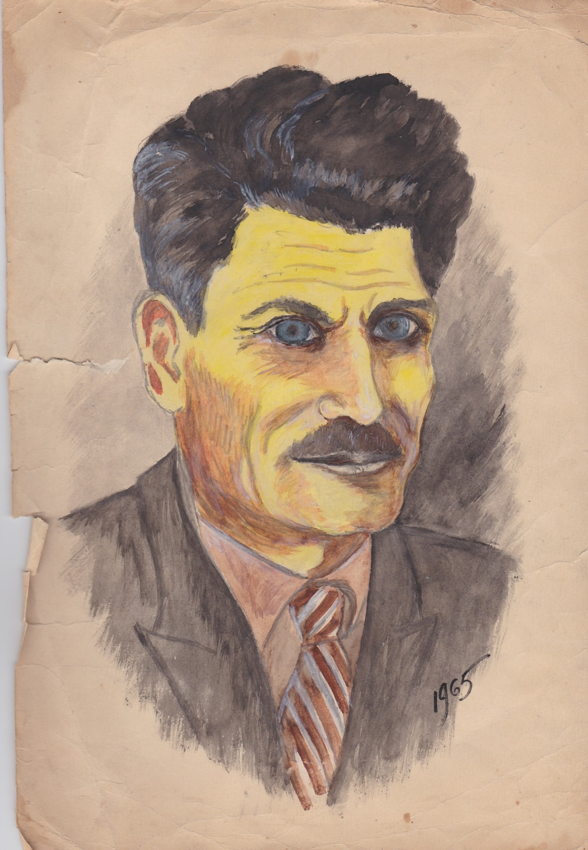
Автопортрет Камзаракова Григория
Его большим увлечением было искусство. Практически все его работы посвящены любимому краю – Горной Шории и подарены друзьям, соседям. Мой дед не любил вспоминать и рассказывать о войне.

Slide 5
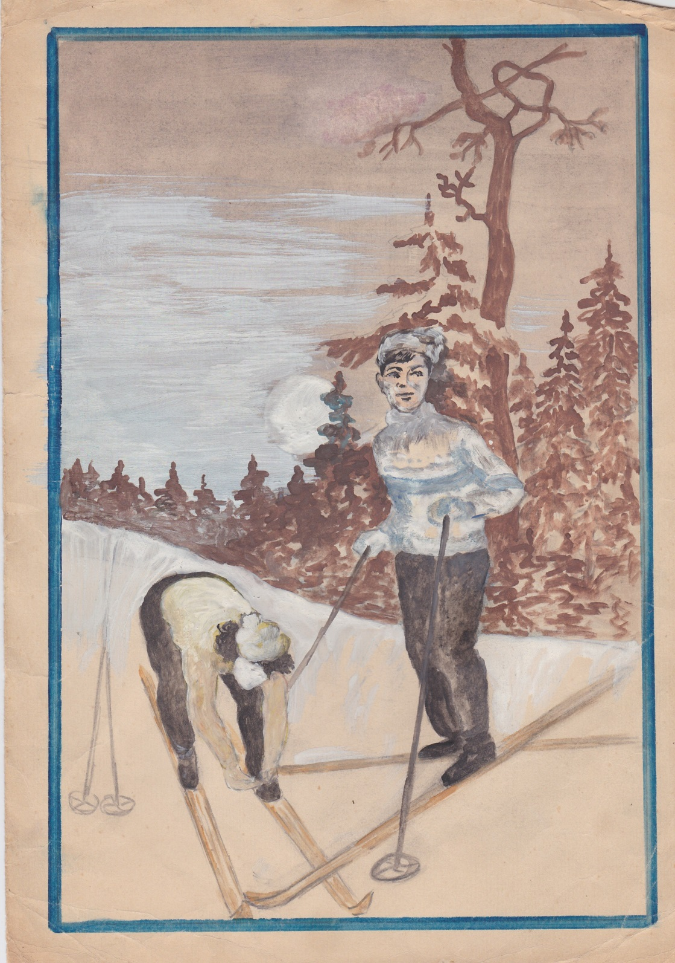
Рисунок «Лыжницы»

Slide 6
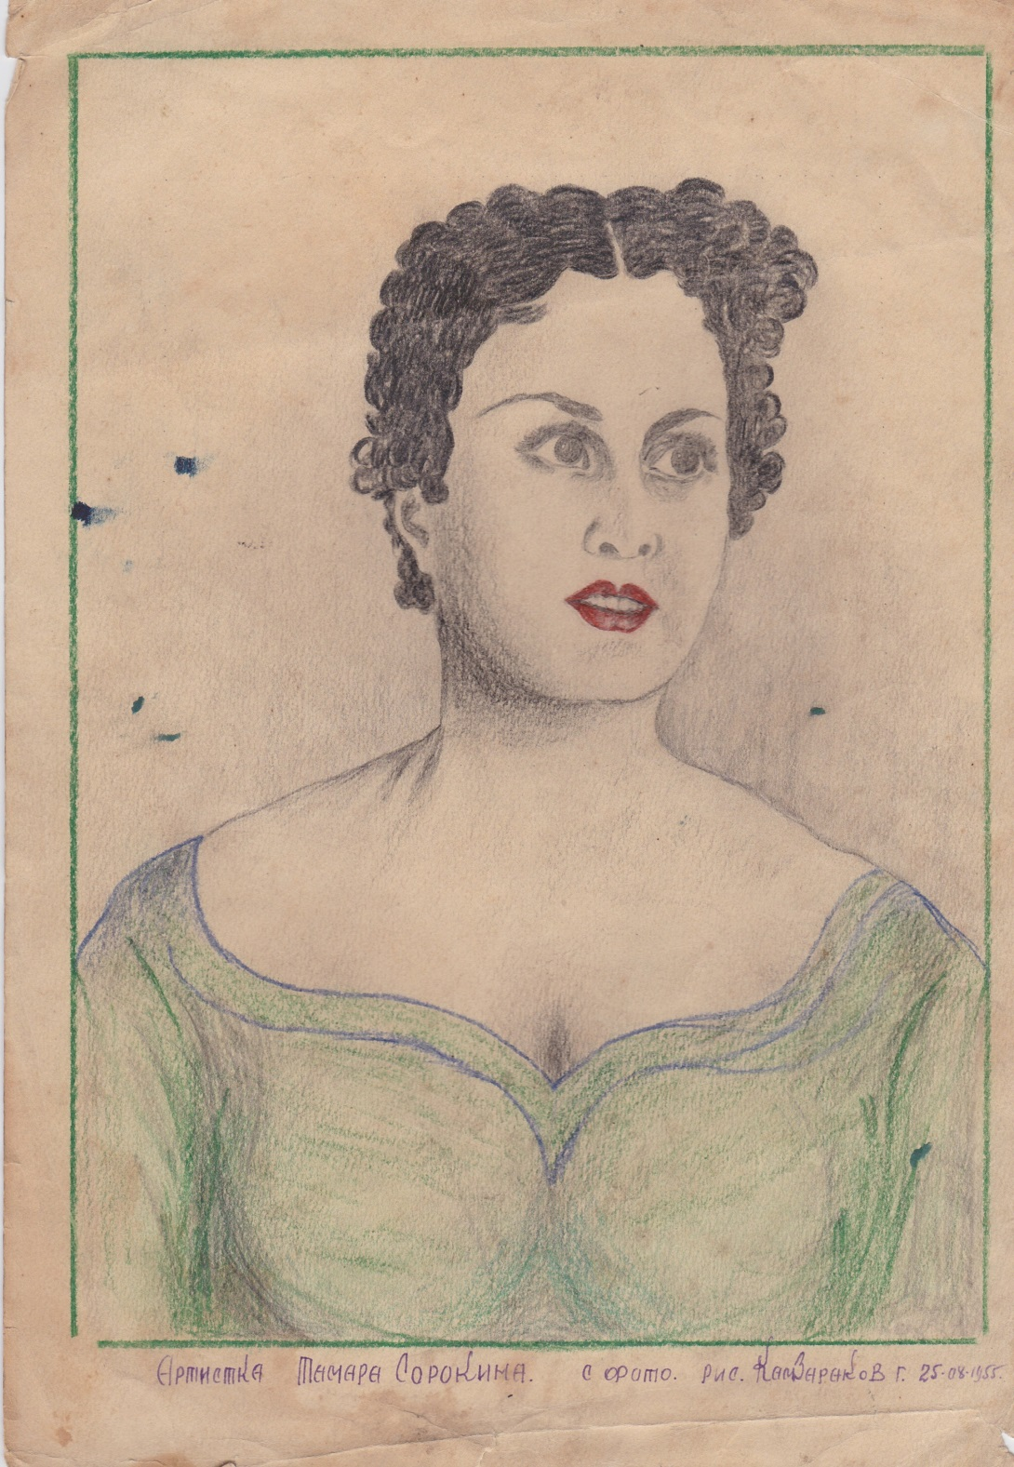
Рисунок 1955 года «Артистка Тамара Сорокина»

Slide 7
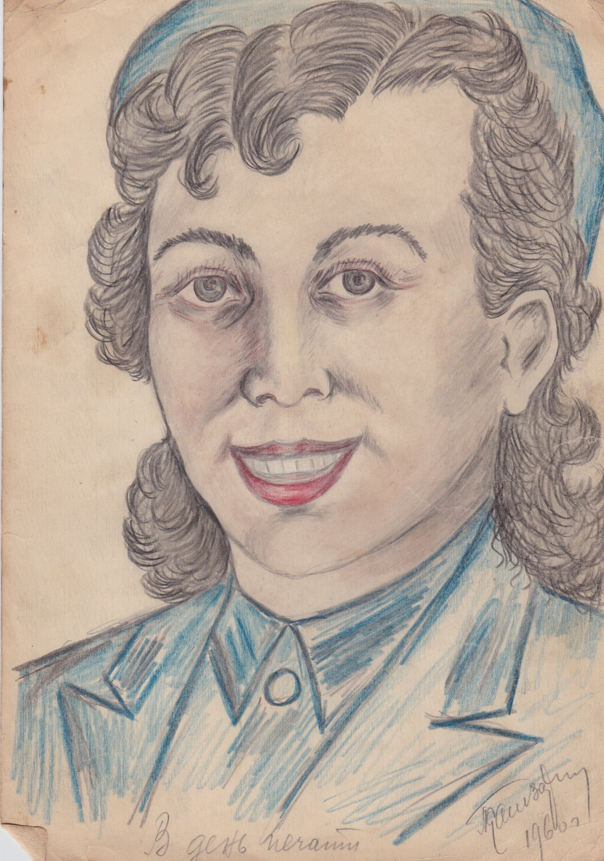
Рисунок почтальонки 1960 года «В день печати».

Slide 8
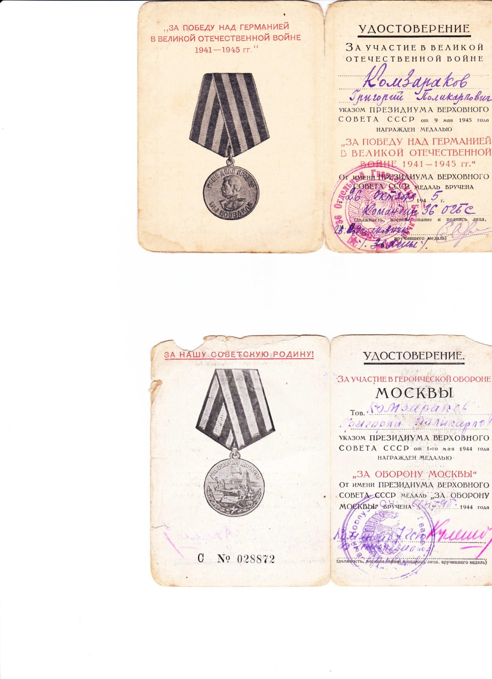
Мой прадед награжден:
Орденом "Красная Звезда",
Медалями "За отвагу",
"За оборону Москвы",
"За Победу над Германией в Великой Отечественной Войне 1942-1945 гг."

Slide 9
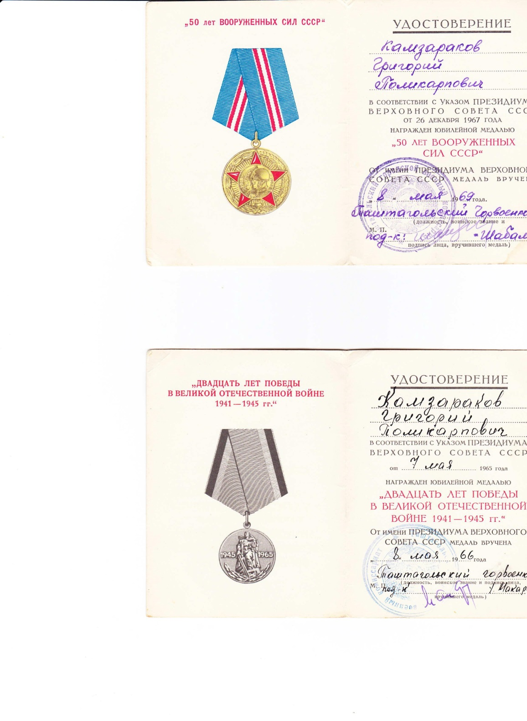
"50 лет Вооруженных сил СССР",
за выслугу лет в Советской Армии медалью "За боевые заслуги",
"20 лет Победы в Великой Отечественной Войне 1942-1945 гг."

Slide 10
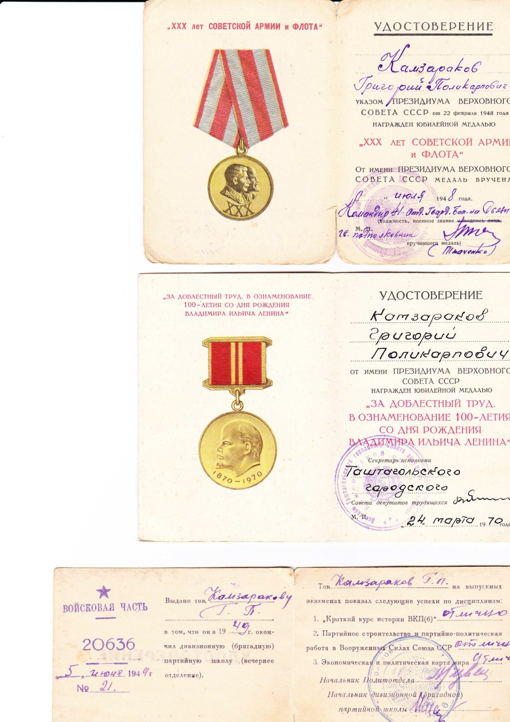
"30 лет Советской Армии и Флота",
"За доблестный труд ".

Slide 11
Григорий Поликарпович работал бурильщиком подземным, взрывником подземным на руднике Таштагол Кузнецкого Металлургического комбината, в 1965 году удостоен звания Ударник коммунистического труда.
В России День Победы 9 мая, является одним из великих праздников в году. Это праздник всей моей семьи.
Спасибо всем фронтовикам за победу!

